Slide 1
Fraud Investigation & Dispute Services
Erik Skoglund
28 november 2016

Slide 2
Kalla fakta
Erik Skoglund
Delägare inom EY, tidigare inom Skanska, nio år utomlands i internationella företag, f.d. auktoriserad revisor
Nordenchef inom FIDS
FIDS
Fraud Investigation & Dispute Services
EYs enhet som hjälper våra klienter att förebygga och utreda ekonomiska oegentligheter (FI), samt arbetar tillsammans med advokater i ekonomiska tvister (DS)
3 000 konsulter globalt, 35 i Norden, 14 i Sverige – Ekonomer, jursister, f.d. poliser och militärer, IT- tekniker
En blandning mellan Lisbet Salander, Kalle Blomqvist och Janne Josefsson

Slide 3
Varför begås ekonomiska oegentligheter?
Fraud-triangeln

Slide 4
Varför begås ekonomiska oegentligheter?
Fraud-triangeln
Motiv
Bortförklaring /
Rationalisering
Tillfälle

Slide 5
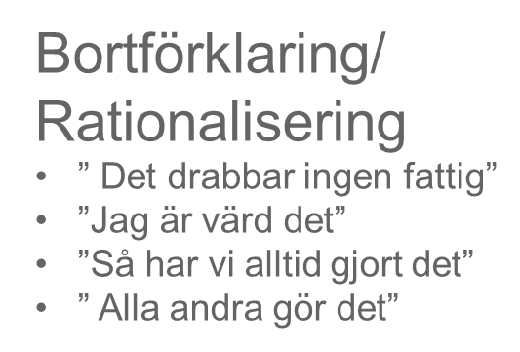
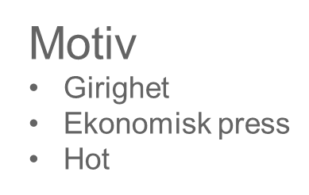
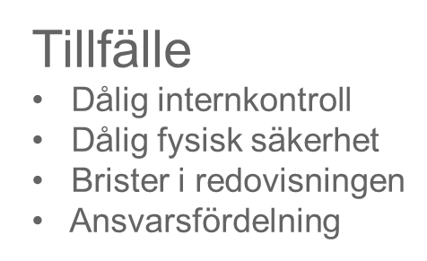
Varför begås ekonomiska oegentligheter?
Fraud-triangeln

Slide 6
Var förekommer korruption/oegentligheter?
Notes:
Generellt sätt
Men naturligtvis finns det undantag, tex Borgaskolan.

Slide 7
Vem är inblandad i ekonomiska oegentligheter?
Den typiska personen har följande drag:
Är en medelålders välutbildad man
Arbetar inom redovisning eller innehar en chefsposition
Har arbetat under en längre tid inom verksamheten
Är inte dömd sedan tidigare
Det vanligaste sättet att upptäcka oegentligheter är genom tips. Tips svarar för ca 40 % av de upptäckta oegentligheterna.
Notes:
Andra sätt är:
Internkontroll
Skatterevision
Revision
Avslöjar sig själv, t.ex. vid sjukdom (då leverantör eller liknande kontaktar företaget och pratar om saker som bara ”den misstänkte” känner till), eller skriver ut något på ”fel” skrivare, glömmer något i faxen etc.

Slide 8
Detta borde vara självklarheter, men…
Samma person ska inte beställa och attestera
Elektronisk fakturahantering utgör ingen garanti mot fusk
Se till att alla beställningar är tydliga och verifierbara
Använd bara manuella rutiner i nödfall
Lär känna dina leverantörer
Ha kontroll över förändringar i leverantörsregistret

Slide 9
Ej helt ovanliga aktiviteter
Riggade upphandlingar
Falska och/eller försenade finansiella rapporter
Ej genomförda aktiviteter
Privata omkostnader
Nepotism / luftanställda
Stöld av kontanter/tillgångar
Mutor
Notes:
Vad är det för fall av korruption som genomförs inom biståndsorganisationer?

Slide 10
Lär känna dina leverantörer Omfattande granskning av leverantörsfunktionen
Har du någon gång funderat över följande:
Har ni fungerande och uppdaterade regelverk för den interna kontrollen avseende leverantörsfakturor?
Säkerställer den interna kontrollen att behörigheten avseende inköp av varor och tjänster efterlevs?
Är leverantörerna aktuella och är angiven information kring dessa tillräcklig?
Har ni möjlighet att spärra/ begränsa användandet av utvalda leverantörer?
Kan ni spåra eventuella förändringar i mina leverantörers uppgifter?
Vi analyserar din leverantörsfunktion i tre steg:
1
Leverantörsregister
2
Beställaren
3
Leverantörsreskontra
Leverantörsregister
Beställaren
Leverantörsreskontra

Slide 11
Ett
Leverantörsregister
Upprätthåller organisationen ett aktuellt leverantörsregister?
Område
Frågeställning
Titel
Titel
Seriositet
Är leverantören registrerad med F-skatt, A-skatt, momsregistrerad, arbetsgivare, etc.?
Förekommer organisationens leverantörer på endera Förenade Bolags- eller Svensk handels varningslista avseende företag med oseriösa försäljningsmetoder och bluffakturor?
Har leverantören ett aktuellt skuldsaldo hos Kronofogdemyndigheten?
Spårbarhet
Förekommer spärrfunktioner bland organisationens leverantörer?
Är det möjligt att kontrollera/spåra eventuella förändringar av innehållet hos en leverantör?
Registervård
Är leverantörerna riktigt identifierade i leverantörsregistret?
Förekommer samma leverantörer fler än en gång i registret?
Hur många av leverantörerna som förekommer i registret används inte under granskningsperioden?

Slide 12
Två
Beställaren
Finns indikationer på jäv eller oegentligheter inom organisationen?
Område
Frågeställning
Titel
Titel
Bakgrund
Uppbär beställaren en funktionärsroll i ett bolag som återfinns bland bolagets leverantörer?
Har inköp genomförts av dessa bolag, till vilket belopp, vem har beställt varan/tjänsten och vem har attesterat fakturan?
Rutiner
Följs gällande attestordning?
Hur ser fördelningen ut mellan angivna attestnivåer och fakturabeloppet på genomförda inköp?
Hur ser förhållandet ut mellan inköpsorder kontra attester?
Hur ser förhållandet ut mellan generering och hantering av orderbundna kontra ”vilda” inköp?
Handlings-mönster
Under vilka dagar och när på dygnet genomförs registreringar och betalningar? Är detta mönster i enlighet med bolagets normala rutiner?

Slide 13
Tre
Leverantörsreskontra
Är hanteringen av leverantörsfakturor tillfredsställande och i enlighet med bolagets interna rutiner?
Område
Frågeställning
Titel
Titel
Fakturahantering
och övriga
hygienfaktorer
Har samma leverans (enligt redovisningen) betalas fler än en gång?
Betalas fakturorna enligt angivet betalningsvillkor?
Hur ser förhållandet ut mellan debet- och kreditfakturor?
Fördelas kostnaderna mellan olika projekt/avdelningar/etc?
Verkar hanteringen av valutakurser rimliga?
Momssatser per faktura?
Hur förhåller sig ankomstregistreringen till angivet fakturadatum?
Verkar leverantörernas fakturafrekvens rimlig?

Slide 14
Tack ! Erik Skoglund – 070 318 99 39 erik.skoglund@se.ey.com

